Slide 1
车载行业Android平台化Vehicle HAL流程及相关工具分享
汇报人: 邹鸣

Slide 2
目录
Vehicle HAL架构概述
平台化开发
01
02
CONTENTS
重要开发工具介绍
最佳实践建议
03
04

Slide 3
Vehicle HAL架构概述
01

Slide 4


Vehicle HAL架构概述
Vehicle HAL 核心
HAL 设计原则
定义标准接口，连接CarService与车辆控制服务，遵循核心设计原则。
包括标准化通信，确保汽车服务兼容性，促进跨制造商协作。

Slide 5




标准化接口
标准化接口定义
标准化接口定义是确保不同系统或模块间能够无缝交互的关键。通过定义统一的接口规范，可以降低系统集成的复杂性，提高软件的可维护性和可扩展性。
IVehicle.hal与IVehicleCallback.hal角色
IVehicle.hal和IVehicleCallback.hal是接口定义文件，它们分别定义了车辆系统中硬件抽象层(HAL)的属性访问方法和回调机制。这些文件通过标准化的方式，使得不同的车辆功能模块能够以统一的方式访问硬件资源。
统一属性访问方法实现
统一属性访问方法的实现依赖于IVehicle.hal和IVehicleCallback.hal中定义的接口。这些接口提供了一组标准化的函数，允许开发者通过一致的API来获取车辆状态信息、控制车辆行为等。
标准化接口的优势与应用案例
标准化接口的优势在于它能够简化软件开发流程，提高代码的复用性，同时降低维护成本。在实际应用中，例如在汽车电子控制单元(ECU)的开发中，标准化接口可以确保不同供应商的ECU能够与车辆的其他系统兼容，从而提升整个车辆系统的稳定性和性能。

Slide 6
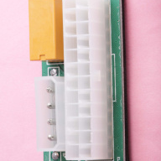
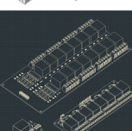
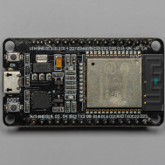
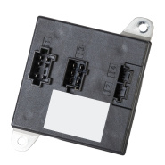
分层解耦
HAL层定义与功能
硬件抽象实现机制
HAL层是硬件抽象层，它定义了一组标准的接口，使得上层的应用程序和框架能够与硬件无关地进行交互，从而屏蔽了硬件的细节。
HAL层通过定义一系列的接口和结构体，为不同硬件厂商提供了一个统一的编程接口，使得Android系统能够通过这些接口与底层硬件进行通信。
多厂商定制化支持策略
HAL层对车载系统性能的影响
通过HAL层，各硬件厂商可以根据自己的硬件特性实现相应的HAL模块，从而支持多厂商定制化，满足不同厂商的特定需求。
HAL层的实现直接影响车载系统的性能，良好的HAL设计可以提高系统的响应速度和稳定性，同时也能更好地适应不同硬件平台的特性。

Slide 7


属性驱动
属性管理
通过VehiclePropertyType和VehicleArea等枚举类型，实现对车辆属性的精细化管理，确保数据的规范性和一致性。
整体架构设计
设计时充分考虑属性驱动的架构模式，利用VehiclePropertyType和VehicleArea等枚举，构建灵活高效的数据管理框架，支持多场景应用需求。

Slide 8
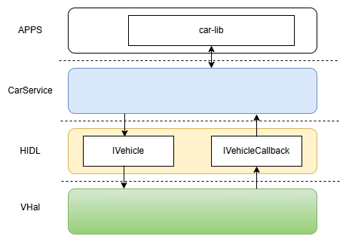



车载Android平台化Vehicle HAL架构图
Vehicle HAL架构组件概览
Vehicle HAL架构由多个核心组件构成，包括硬件抽象层(HAL)、服务层、应用层等，确保了车载系统与硬件设备的高效交互。
。
关键接口与服务
架构中定义了关键接口如IVehicle、IVehicleManager等，这些接口为上层应用提供了丰富的车辆功能服务，如车辆状态查询、控制指令发送等。

Slide 9
平台化开发
02

Slide 10


航盛vhal架构图：需求分析与接口设计
SPI协议特点
硬件接口设计
系统扩展方案
全双工通信模式支持主从设备双向数据传输，四线制接口包含SCK、MOSI、MISO及CS线，中断线用于MCU主动上报数据，主设备通过CS线控制从设备。
采用SPI四线制架构，SOC作为主设备生成SCK时钟信号，MCU作为从设备响应片选信号，中断线实现数据到达通知机制。
通过CS线实现多设备级联，当前平台仅连接单个ECU，支持2MHz高速传输，硬件成本低且适应嵌入式资源限制场景。

Slide 11
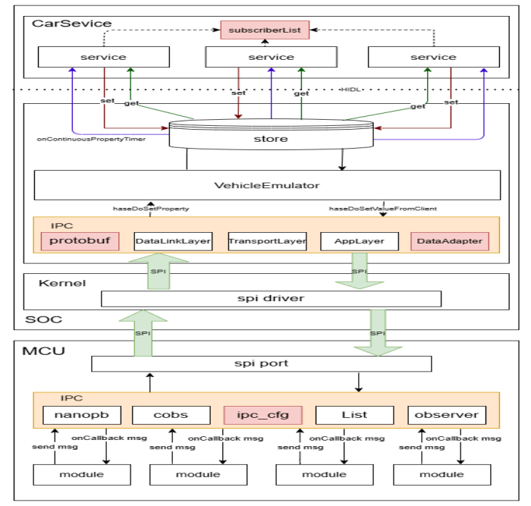
航盛vhal架构图：需求分析与接口设计
IVehicle接口功能
IVehicleCallback.hal机制
定义Framework到HAL调用接口，支持属性配置查询、读写操作及事件订阅，实现硬件交互标准化。
通过onPropertyEvent方法实现HAL到Framework的回调，实时推送车辆状态变更事件至应用层。
核心方法实现逻辑
架构设计要点
包含获取属性配置、批量读写、订阅取消等方法，确保车辆属性动态监控与高效管理。
基于HIDL规范构建，整合配置查询、实时推送与错误处理，形成完整的车辆HAL交互体系。

Slide 12

权限控制机制
权限控制含读、写、读写三级。

Slide 13

开发环境：代码目录结构
HIDL通讯接口HAL代码结构
IPC协议与层次对应
VehicleProperty结构映射
HIDL通讯接口 HAL代码目录与编译产物
IPC协议层次结构
MCU到SOC的protobuf数据结构

Slide 14
代码目录结构
/hardware/interfaces/automotive/vehicle/2.0/
├── IVehicle.hal（核心接口定义文件）
├── IVehicleCallback.hal（回调接口定义文件）
├── types.hal（数据结构定义文件）
编译生成物：android.hardware.automotive.vehicle@2.0.so
•
HAL源码
•
/hardware/interfaces/automotive/vehicle/2.0/default
├── Android.bp（编译构建脚本）
├── android.hardware.automotive.vehicle@2.0-service.rc（服务配置脚本）
├── android.hardware.automotive.vehicle@2.0-service.xml（服务描述文件）
├── common
│ ├── include（头文件目录）
│ └── src（源文件目录）
├── impl
│ └── vhal_v2_0（接口实现目录）
├── tests
│ ├── RecurrentTimer_test.cpp（定时器测试用例）
│ ├── SubscriptionManager_test.cpp（订阅管理测试用例）
│ ├── VehicleHalManager_test.cpp（车辆HAL管理测试用例）
│ ├── VehicleHalTestUtils.h（测试工具头文件）
│ ├── VehicleObjectPool_test.cpp（对象池测试用例）
│ ├── VehiclePropConfigIndex_test.cpp（属性配置索引测试用例）
│ └── VmsUtils_test.cpp（VMS工具测试用例）
└── VehicleService.cpp（车辆服务实现文件）
编译生成物：可执行程序 android.hardware.automotive.vehicle@2.0-service
动态链接库 android.hardware.automotive.vehicle@2.0-manager-lib.so
静态链接库 android.hardware.automotive.vehicle@2.0-default-impl-lib.a

Slide 15

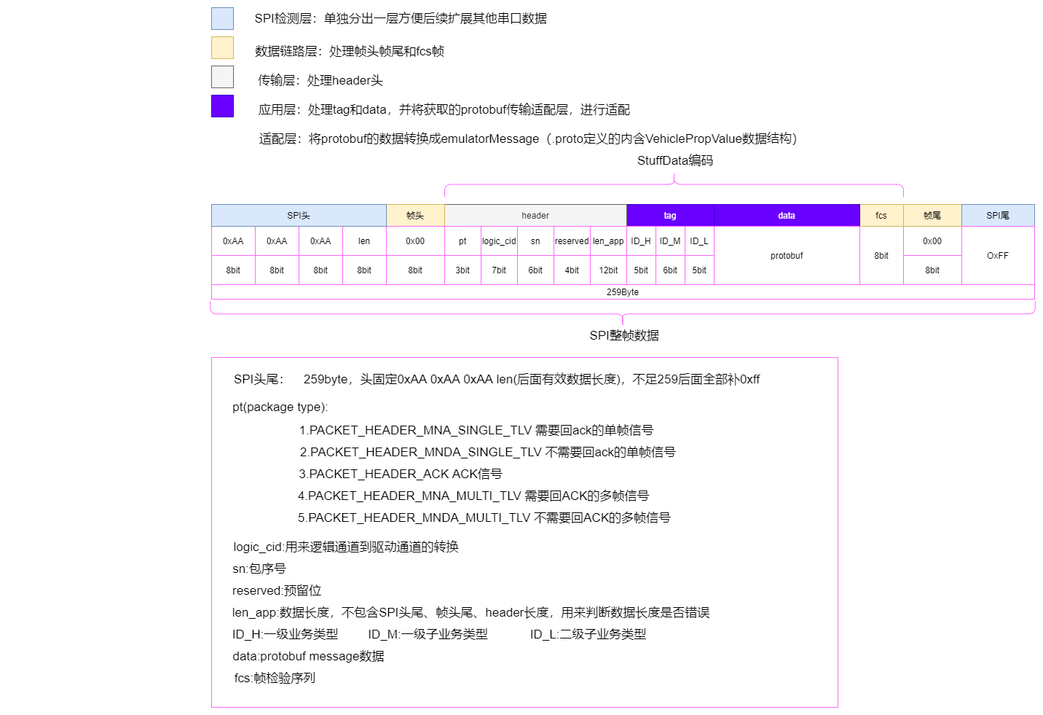
IPC协议架构图

Slide 16





层级详解
SPI检测层负责与硬件设备的通信，通过SPIConn.cpp实现底层通信协议，确保数据准确无误地传输。
传输层通过TransportLayer.cpp确保数据传输的可靠性和顺序。
适配层通过DataAdapter.cpp实现不同新老协议的兼容性，确保功能的正确转化。
SPI检测层代码解析
传输层代码解析
适配层代码解析
数据链路层代码解析
应用层代码解析
数据链路层通过DataLinkLayer.cpp管理数据包的传输，包括帧的封装、错误检测等，保证数据链路的稳定性和效率。
应用层通过AppLayer.cpp解析出封装的数据。

Slide 17
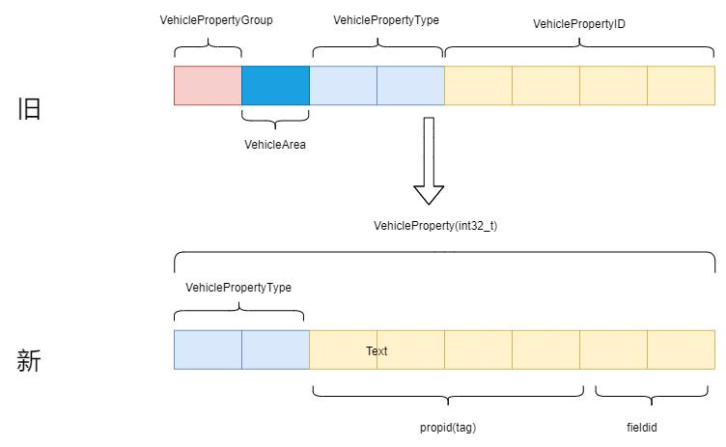
VehicleProperty结构调整
MCU与SOC通讯关系
MCU到SOC的映射关系通过protobuf定义的数据结构实现，确保了硬件层与软件层之间的顺畅通信。
VehiclePropertyStore
数据存储中心，负责管理和维护数据，确保数据的实时性和一致性。Key是VehicleProperty类
映射关系
建立automotive协议与航盛自身协议映射关系

Slide 18
重要开发工具介绍
03

Slide 19
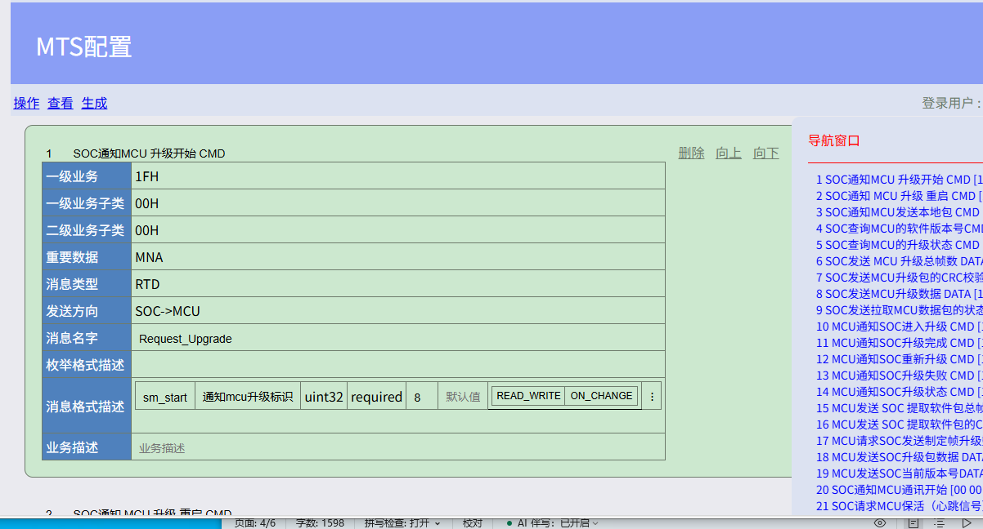
可视化在线自动化工具

Slide 20


HIDL工具链
hidl-gen工具
用于自动生成Stub和Proxy代码，确保API的正确性，支持跨模块通信测试。
示例
hidl-gen -o ./gen -Lc++-impl -randroid.hardware:hardware/interfaces -randroid.hidl:system/libs/hidl/transport android.hardware.automotive.vehicle@2.0

Slide 21

调试工具
调试工具
系统诊断
dumpsys是Android系统内置的调试工具，用于帮助开发者快速定位问题。
例：adb shell dumpsys activity service com.android.car inject-vhal-event 0x40402132 10。
通过dumpsys，开发者可以获取系统服务的详细信息，对系统状态进行诊断，是Android开发和调试的有力助手。

Slide 22


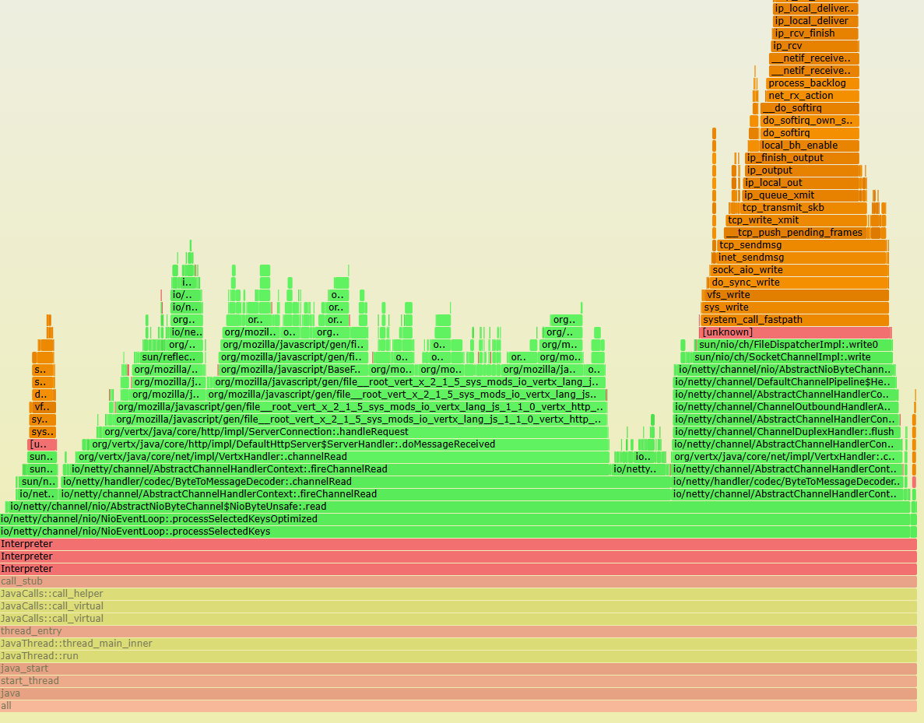
内存和性能分析工具
Asan：内存检测工具
Asan，内存问题定位利器，配合llvm-symbolizer，精准调试。
simpleperf性能分析
simpleperf，安卓性能分析利器，抓取事件，生成可视化调用栈。

Slide 23
最佳实践建议
04

Slide 24

开发阶段
TDD与google test
建立自动化测试用例库
示例测试框架代码
采用TDD开发模式（google test）
建立自动化测试
测试车辆HAL速度属性获取，确保返回值非负。

Slide 25

集成阶段

Slide 26
谢谢
THE END

